Slide 1
Операционные системы
Работа с памятью
КПИ, ФИВТ, АСОИУ, 2012

Slide 2
Работа процессора с памятью
Варианты работы:
- Прямое обращение к памяти
- Виртуальная память
Режимы работы процессора x86:
- Реальный
- Защищенный
http://en.wikipedia.org/wiki/Memory_management_unit

Slide 3
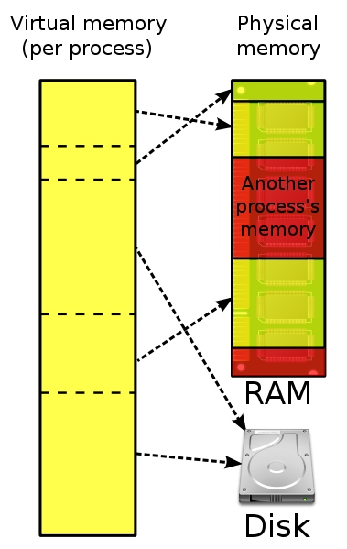
Виртуальная память

Slide 4
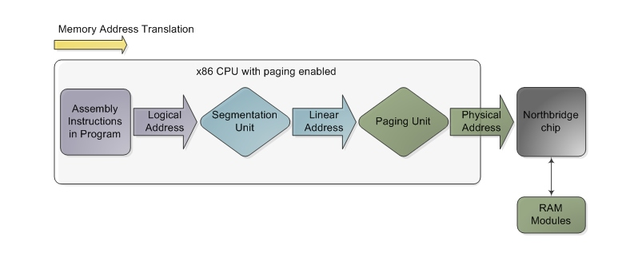
Трансляция адреса в x86

Slide 5
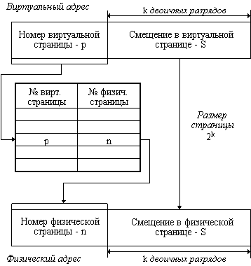
Страничная организация

Slide 6

Запись в таблице страниц

Slide 7
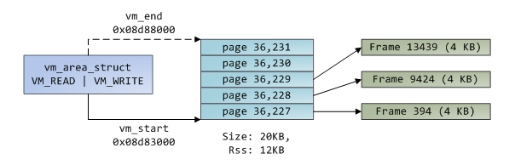
Связь страницы и фрейма

Slide 8
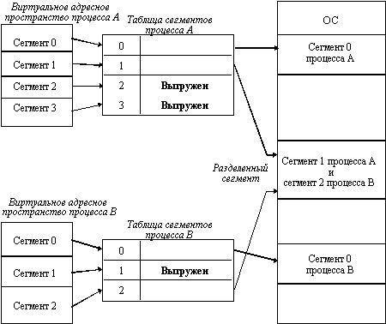
Сегментная организация

Slide 9
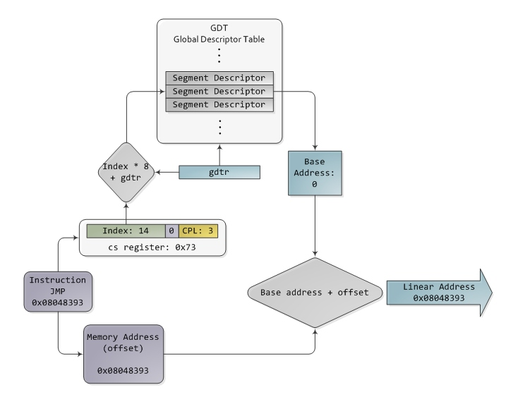
“Плоская” модель адресации

Slide 10
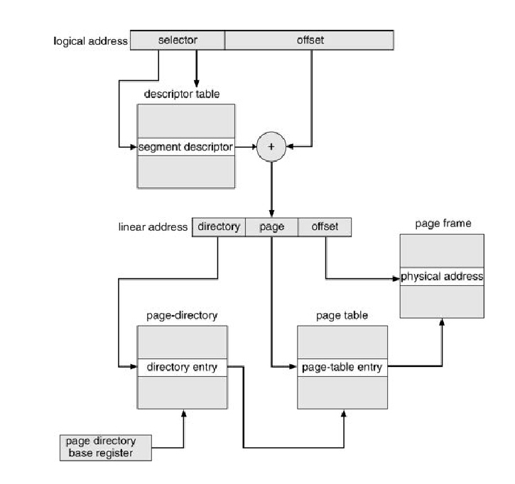
Трансляция адреса в x86

Slide 11
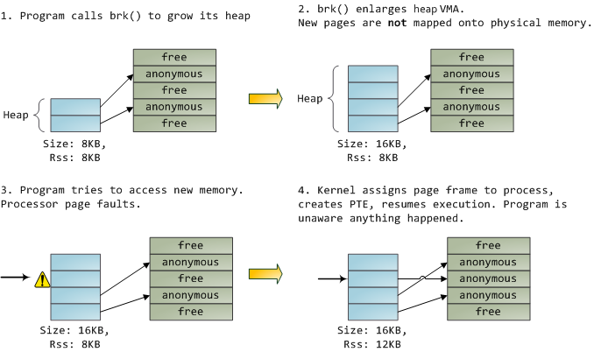
Выделение памяти

Slide 12
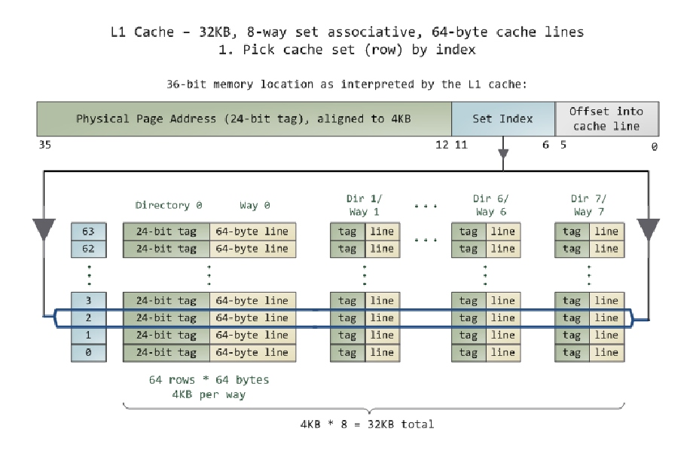
Кеш процессора

Slide 13
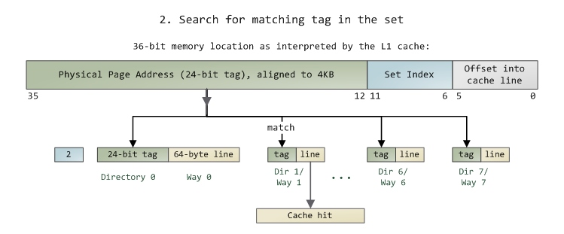
Поиск в кеше

